Slide 1
CDZH单相转三相电源
上市时间：2021年3月
所属品类：电源类

Slide 2
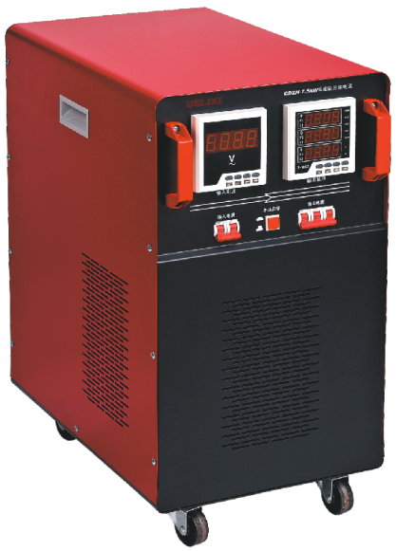
产品简介——
CDZH-系列 单相转三相电源，为AC/DC/AC的电路转换模式，SPWM调制控制技术，将单相220V电转换为三相380V工业用电。转换后三相电为标准正弦波， 谐波失真小，完全满足三相电能使用要求，具有稳压、稳频的功能，适用于各种类型负载使用。
CDZH-2.2～11kW
适用于没有三相工业电的场所，可为小型加设备、如：电动机、搅拌机、电焊机、输送机、数控机床、印刷机等设备供电，解决了因限三相电给生产带来的不便。

Slide 3
产品特点——
产品特点
●省去申请三相电的手续及隐性成本，普通市电输入；
●进口驱动电力器件，性能稳定，使用寿命长；
●输入单相电与输出三相电可完全隔离，安全可靠；
●具有过压、过载、过温、短路、自诊断多种保护；
●电源同时具有滤除市电扰动、干扰的功能，为后端设备提供一个更稳定、更纯净的供电环境
产品命名规范
CDZH-2.2～11kW
CDZH- 产品型号 | 设计代号 | 额定功率 kW
单相转三相电源 | 省略：表示1 | 2P2:2.2 3P7:3.7 5P5:5.5 7P5:7.5 11:11
开单指南：例1:CDZH-2.2kW,开单代码为CDZH2P2;例如2：CDZH-11kW,开单代码为CDZH11

Slide 4
外观——
CDZH 完美工业设计
CDZH-2.2～11kW：
嵌入输提手，便于搬运
LED显示输出/输入电压
按钮式手动变频软启
助力把手，便于操作
全钣金立体拉伸工艺
柜式万向脚轮结构，移动方便

Slide 5
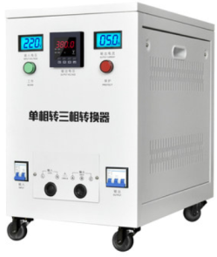
非替换型产品，竞争产品对比
产品名称 |  | CDZH（德力西） | DZW（征西）
单相转三相
相数 | 输 入 | 1相2线+地线 | 1相2线+地线
 | 输 出 | 3相3线制或3相4线制可选 | 3相3线制或3相4线制不可选
输入电压 |  | 220V±10% | 180-250V
输出电压精度 |  | 3相3线制：380V±（1～3%） 3相4线制:380V±（1～10%） | 3相3线制：380V±（1～3%）
反应时间 |  | 10ms | 10ms
调整速度 |  | 100V/s | 100V/s
输入频率 |  | 50/60Hz | 50/60Hz
输出频率 |  | 50HZ（用户可自行定制50Hz，及以上的频率） | 50HZ
显示 |  | LED多功能电压、电流、功率、频率显示 | 电压、电流显示
波形失真 |  | ＜5%(电阻性负载)
外形体积（mm） |  | 320×520×600 | 350×550×500

